Slide 1
Département d’Informatique
Master 1 Modèles Intelligents et Décision (MID)
Patrons d’architecture
Mme Asma SARI née AMRAOUI
amraoui.asma@gmail.com
Année universitaire: 2019 – 2020

Slide 2
Introduction
Design patterns?
MVC?

Slide 3
Termes utilisés
Motifs de conception
Modèles de conception
Patrons de conception
Design Patterns
أنماط التصميم

Slide 4
Définition
Un recueil de bonnes pratiques de conception pour un certain nombre de problèmes récurrents en POO.
Guides de conception de classes d'objets organisées de manière précise et cohérente.
Ils décrivent des procédés de conception généraux et permettent en conséquence de capitaliser l'expérience appliquée à la conception de logiciel.
Notes:
Ces organisations résultent souvent d'une conception empirique, le concepteur objet tente de faciliter la réutilisation et la maintenance du code. On peut donc concevoir un modèle d'application comme une forme d'organisation transposable à plusieurs applications. Ces systèmes peuvent apparaître complèxes aux débutants voire inutiles, il est pourtant très important d'en connaître plusieurs et de les appliquer systématiquement (dans les cas reconnus comme pouvant évoluer).

Slide 5
Avantages
Permet de répondre à un problème de conception grâce à une solution éprouvée et validée par des experts. Ainsi on gagne en rapidité et en qualité de conception ce qui diminue également les coûts.
Réutilisables et permettent de mettre en avant les bonnes pratiques de conception.
Largement documentés et connus d’un grand nombre de développeurs ils permettent également de faciliter la communication.
Les patrons apportent un vocabulaire commun entre l'architecte informatique et le programmeur.

Slide 6
Avantages
Si un développeur annonce que sur ce point du projet il va utiliser le Design Pattern « X » il est compris des informaticiens sans pour autant rentrer dans les détails de la conception (diagramme UML, objectif visé...).

Slide 7
Inconvénients
Comment reconnaître une situation où un patron s’applique ?
Catalogue volumineux : plus de 150 patrons.
Adaptation du patron à son contexte.

Slide 8
Classification
Patrons de création
Patrons de structuration
Patrons de comportement
Patrons d’architecture

Slide 9
Patrons d’architecture
But: séparation des responsabilités afin d’augmenter la cohésion et réduire le couplage.
Logique métier : c’est la partie de l’application qui crée, stocke et modifie les données et qui leur donne du sens.
Logique de présentation : elle désigne comment l’interface graphique réagit aux interactions avec l’utilisateur ou aux changements induits.

Slide 10
Patrons d’architecture
Modèle-Vue-Contrôleur (MVC)
Modèle-Vue-Présentation (MVP)
Modèle-Vue-Vue Modèle (MVVM)

Slide 11
Patron d’architecture: MVC
Définit en 1979.
Le Modèle-Vue-Contrôleur est une architecture logicielle et une méthode de conception logicielle .
MVC impose la séparation entre les données, les traitements et la présentation.
Le découplage entre la gestion de l'interface utilisateur et la logique propre à l'application peut se faire de différentes manières.

Slide 12
Patron d’architecture: MVC
Modèle: contient la logique métier et l’état courant de l’interface durant le cycle dialogue avec l’utilisateur.
Vue: porte toute la logique de présentation. Son travail consiste à afficher les données et à recevoir des interactions de l'utilisateur. La partie vue peut évidemment être composée de plusieurs « fenêtres » graphiques différentes. La vue ne gère pas les interactions avec les utilisateurs mais les délègue au contrôleur.
Contrôleur: reçoit les interactions de l’utilisateur de la vue et les traite en modifiant le modèle. Le code à l’intérieur du contrôleur correspond essentiellement à du code de liaison entre la vue et le modèle.

Slide 13
Patron d’architecture: MVC
Une fois le modèle modifié, il est nécessaire d’afficher les données mises à jour vers l'utilisateur. Pour cela, MVC utilise le patron de conception Observateur qui agit entre la vue et le modèle.
Le patron Observateur joue un rôle central dans la mise en œuvre du patron MVC.
Pour que le modèle puisse être découplé de la vue, il faut que cette dernière ait la possibilité de réagir aux changements de ce premier.

Slide 14
Patron d’architecture: MVC

Slide 15
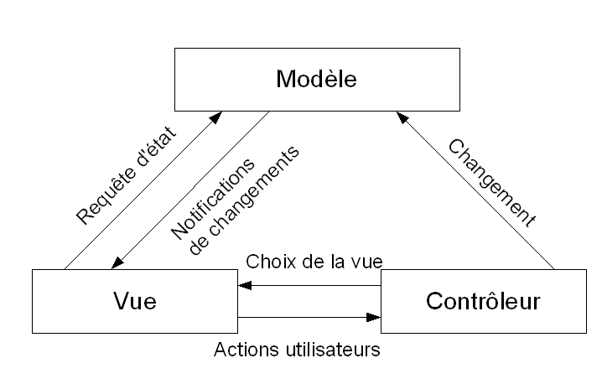
Patron d’architecture: MVC

Slide 16
Avantages MVC
Sa capacité d’extension (Ajout de vue).
Il est facile de rajouter une vue sans modifier l’existant. Le patron Observateur isole les vues du modèle.

Slide 17
Inconvénients MVC
La vue affiche les données mais elle est aussi responsable de récupérer ces données auprès du modèle. Cela signifie que la vue a deux raisons de changer :
Quand les conditions d’affichage des données sont modifiées.
Quand la représentation de ces données est modifiée.
L'interface utilisateur ne devrait pas dépendre de la manière dont les données sont organisées dans le modèle.
Le fait que l’état courant du dialogue avec l’utilisateur soit stocké dans le modèle rend ce dernier dépendant des problèmes d’interfaçage ce qui est contraire à l’ambition initiale du découplage.
Résistante aux tests. Parce que la vue contient des composants graphiques, elle ne peut pas être testée efficacement.
Lourdeur de la boucle d’action.

Slide 18
Frameworks MVC
Ruby on Rails
ASP.NET MVC
Spring
Struts
Symfony
Apache Tapestry
Laravel
AngularJS

Slide 19
Patron d’architecture: MVP
Modèle-Vue-Présentation
Une manière d'améliorer MVC est de réduire le couplage entre la vue et le modèle.
Si nous établissons une règle selon laquelle toutes les interactions entre la vue et le modèle doivent passer par le contrôleur, le contrôleur devient le lieu unique pour la mise en œuvre de la logique de présentation, la vue est déchargée de toute logique et le modèle de l’état courant du cycle de dialogue avec l’utilisateur.
Le contrôleur devient alors une présentation.

Slide 20
Patron d’architecture: MVP
La vue ne connaît pas le modèle.
La vue est abstraite à l’aide d’une interface et elle est la seule à contenir du code de la bibliothèque graphique.
La testabilité de l'application est largement améliorée. Seules les classes de la partie vue ne peuvent pas être testées unitairement. Mais cette fois, ces classes ne portent plus de logique. La vue est découplée de la présentation par l’utilisation de l’interface.
La présentation va contenir beaucoup de code redondant.
À chaque fois qu'un retour d'information sur la vue est nécessaire, c'est la présentation qui prend des mesures. Elle le fait en appelant des méthodes de la vue telles que displayText1(text) ou setButton1Enabled(true) pour tous les textes ou boutons de l’interface. C'est du code redondant qui alourdie la maintenance.
C'était une partie de la vue dans MVC, donc ce n'est pas pire qu'avec MVC. Mais c'est toujours une bonne idée de se débarrasser le plus possible de code redondant.

Slide 21
Patron d’architecture: MVP
Modèle: représente une collection de classes qui explique le modèle métier et le modèle de données. Il définit également les règles métier pour les moyens de données comme la façon dont les données peuvent être modifiées et manipulées.
Vue: représente les composants de l’interface utilisateur. Elle affiche les données reçues du contrôleur comme résultat. Cela modifie également le modèle dans l’interface.
Présentation: chargée d’adresser tous les événements de l’interface utilisateur au nom de la vue. Elle reçoit les entrées des utilisateurs via la vue, puis traite les données de l’utilisateur via le modèle qui renvoie les résultats à la vue. La vue et la présentation sont complètement séparées, contrairement à la vue et au contrôleur, l’un de l’autre et communiquent entre eux par une interface.

Slide 22
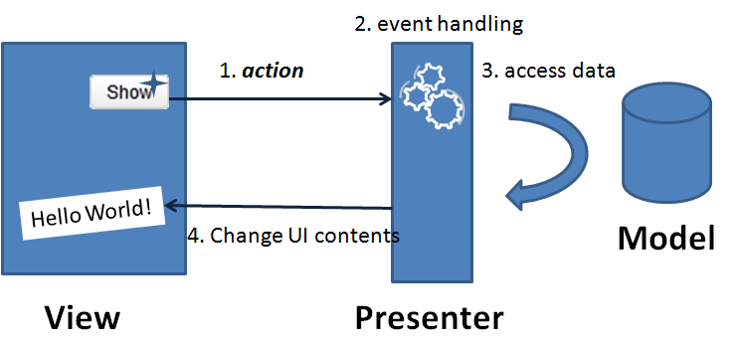
Patron d’architecture: MVP

Slide 23
Frameworks MVP
IONIC (AngularJS)
REACT-NATIVE
ATOM

Slide 24
Patron d’architecture: MVVM
Modèle-Vue-Vue Modèle
Développé par Microsoft.
Le retour d'information n'est plus pris en charge par la présentation mais par un mécanisme de liaison de données (data binding).
La présentation devient la vue-modèle, c'est-à-dire un modèle qui permet d'accéder aux données prêtes à l’affichage dans la vue à travers le patron Observateur, tout comme dans le MVC.
Sauf que, ce patron n'est plus installé sur la vue entière mais sur chaque composant graphique de la vue. À chaque fois que la vue-modèle modifie un attribut alors le composant graphique lié dans la vue est informé et peut se mettre à jour automatiquement.
Dans MVP, la présentation pousse ces données vers la vue, dans MVVM la vue tire ces données de la vue-modèle. Ce pourrait être une mauvaise chose pour les tests comme avec MVC mais en réalité cette responsabilité doit être entièrement mise en œuvre par la bibliothèque graphique et n’ont pas besoin d’être testés.

Slide 25
Patron d’architecture: MVVM
Modèle: reste le même que pour le patron MVP. Il ne contient donc que la logique métier. Il prend en charge la liaison de données bidirectionnelle entre la vue et la vue-modèle. Cela permet la propagation automatique des modifications, à l’intérieur de l’état de la vue-modèle à la vue.
Vue: ne contient aucune logique. La différence avec MVP réside dans l’utilisation de liaisons entre des composants de la vue et des attributs de la vue-modèle.
Vue-modèle: contient la logique de présentation et l’état de l‘interface comme la présentation de MVP. Ce patron ne requière pas d’interface entre la vue et la vue-modèle puisque que la vue-modèle est déjà complètement découplée de la vue.

Slide 26
Patron d’architecture: MVVM

Slide 27
Patron d’architecture: MVVM
La vue-modèle peut être testée facilement.
Réduction du code redondant dans la vue-modèle.
La mise en œuvre des liaisons peut être complexe.
De plus, il n'est pas raisonnable d'implémenter le patron Observateur sur tous les types d'attributs de la vue.
C’est donc généralement une mauvaise idée d'utiliser MVVM si la bibliothèque graphique n’intègre pas nativement ce mécanisme comme dans .NET/WPF ou JavaFX.
Et même avec un mécanisme de liaison de données, ce n'est quelques fois pas si simple. Parfois, l'ordre des mises à jour est important et elle est soumises à des conditions.
Critique: Généraliser la vue-modèle pour de grandes applications est difficile. De plus, il souligne que la liaison de données dans de grandes applications peut aboutir à une consommation considérable de ressources.

Slide 28
Frameworks MVVM
MVVM Light
Caliburn
Prism (Miscrosoft)

Slide 29
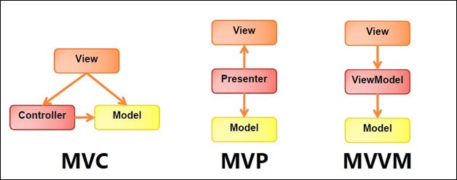
Lequel choisir?

Slide 30
Lequel choisir?
MVC
Utiliser dans des situations où le lien entre la vue et le reste du programme n’est pas toujours disponible (et vous ne pouvez pas utiliser efficacement MVVM ou MVP).
C’est le cas pour une API web qui est séparé des données envoyées aux navigateurs clients.
MVP
Utilisation dans des situations où la liaison par l’intermédiaire d’un DataContext n’est pas possible.
Windows Forms est un parfait exemple de cela. Afin de séparer la vue du modèle, un présentateur est nécessaire pour la communication entre ces deux.
MVVM
Utiliser dans les situations où la liaison via un DataContext est possible. Les différentes interfaces IView pour chaque vue sont supprimés ce qui signifie moins de code à maintenir.

Slide 31
Département d’Informatique
Master 1 Modèles Intelligents et Décision (MID)
Patrons d’architecture
Mme Asma SARI née AMRAOUI
amraoui.asma@gmail.com
Année universitaire: 2019 - 2020

Slide 33
Tutoriels à suivre
Thibaud Dauce https://www.youtube.com/watch?v=BQo-3ohwL5Y&list=PLMWEEzYqZ0em1vnBx8F5GZd94Ejph4TjO
Mohamed IDBRAHIM https://www.youtube.com/watch?v=qjHoR0OBe6k&list=PLNAMnK22kwLajj5F8T_00t6IRDUpkp0y_&index=1

Slide 34
Installation
installer xampp dernière version (il faut que PHP >= 7.1.3)
installer composer en choisissant le fichier php.exe lors de l'installation
vérifier que composer a bien été installé avec la commande (dans l'editeur de commande CMD ) composer --version
installer laravel avec composer en utilisant la commande composer global require laravel/installer
aller dans le repertoire htdocs et créer un projet en utilisant laravel new nomProjet ou bien composer create-project --prefer-dist laravel/laravel nomProjet

Slide 35
Pour commencer…
Contrôleurs: app\Http\Controllers
Modèles: /app
Vues: resources\views
Images, js, css: /public
Routes: /routes
Configurations: fichier .env

Slide 36
Routes
/routes/web.php
Route::get(‘/contact’, function(){
echo « page contact »;
});

Slide 37
Routes

Slide 38
Controlleurs
Pour créer un controlleur:
php artisan make:controller NomController

Slide 39
Création table
php artisan make:migration create_etudiants –create=etudiants
php artisan migrate

